Slide 1
PICシミュレーションにおける
二体衝突モデルについて
大阪大学レーザーエネルギー学研究センター
朝比奈 隆志
レーザープラズマ科学のための
最先端シミュレーションコードの共同開発・共用に関する研究会
2017/01/10

Slide 2
Summary
非一様な重みを持つ粒子の二体衝突モデルの検証
  Nanbu & Yonemura (1998)： リジェクション法
  Sentoku & Kemp (2008)： マージング法
非一様な重みを持つ粒子の二体衝突モデルの開発
  衝突周波数を衝突相手の重みに依存させる
  衝突前後での運動量保存誤差を O(Δt²) に抑制
  良好な統計性と理論との一致を確認した

Slide 3
ランダムペアリングに基づく
二体衝突アルゴリズム
ランダムペアリング
  Takizuka & Abe (1977)
散乱角の計算
  Takizuka & Abe (1977)
  Nanbu & Yonemura (1998)： 累積散乱
  Sentoku & Kemp (2008)： 相対論
粒子の重みに関する補正
  Nanbu & Yonemura (1998)： リジェクション法
  Sentoku & Kemp (2008)： マージング法

Slide 4

粒子の重みに関する補正
リジェクション法
  重みの比が大きい場合、
  散乱されない確率が
  高くなり統計性が悪い。
マージング法
  粒子の割合 P だけが散乱
  p_{after}に垂直なランダム運動量 Δp⊥を付加し、エネルギーと整合性を取る
重み w_{i} = 3
→ 確率1/3で散乱
重み w_{j} = 1
→ 必ず散乱
重み w_{i} = 3
重み w_{j} = 1

Slide 5



静止した標的に粒子ビームを入射し、
速度とエネルギーの変化率を検証する
q, m
q, m
入射
標的
Fokker-Planck 方程式
速度の変化率
エネルギーの変化率
  粒子 10,000 個の統計平均
  νΔt = 10⁻⁴ で1ステップ計算
  入射粒子の重みを標的粒子の 10⁻¹-10² 倍に変化させた。

Slide 6
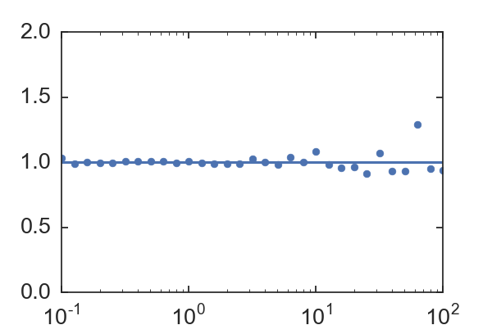
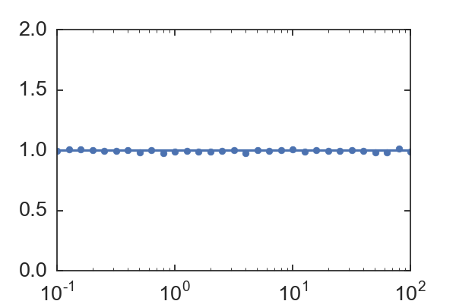
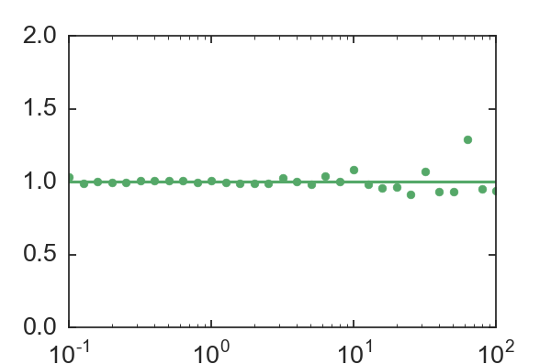
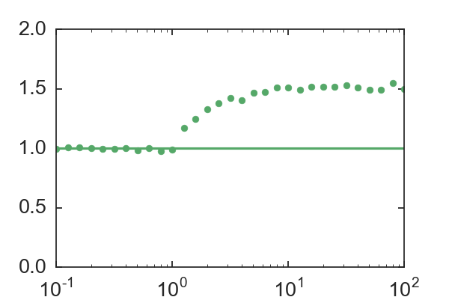
マージング法はリジェクション法と比べて
統計性は良いが、エネルギー変化率を過大評価
リジェクション法
マージング法
速度変化率
速度変化率
理論値との比
エネルギー変化率
エネルギー変化率
重みの比

Slide 7
二体衝突のイメージ
実粒子の衝突
b
θ
u
マクロ粒子の衝突
θ
u

Slide 8




散乱角度分布の時間発展
初期分布関数
Δt 後
Δt 後の角度分布に従って
散乱角をサンプリングする
θ
u
相対速度が変化しない間は
Lorentz operatorに従う：

Slide 9








衝突前後での運動量の変化
角度平均した
運動量変化
p
p⊥
θ
p||
これを0に出来れば、
O(Δt²) の誤差で運動量が保存する

Slide 10
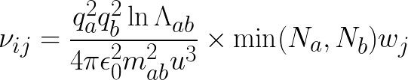
相手の重みに比例する衝突周波数を用いる
Takizuka & Abe (1977) の粒子ペアリング
粒子種 a
N_{a} 回の衝突
粒子種 b
平均N_{a}/N_{b} 回の衝突

Slide 11
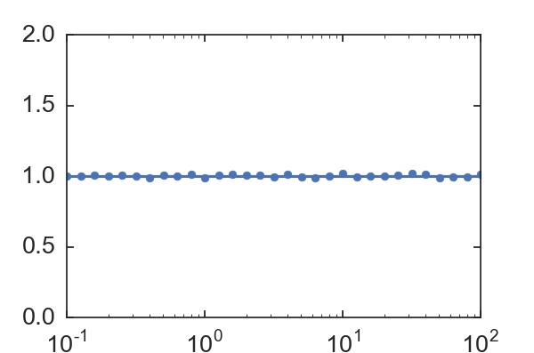
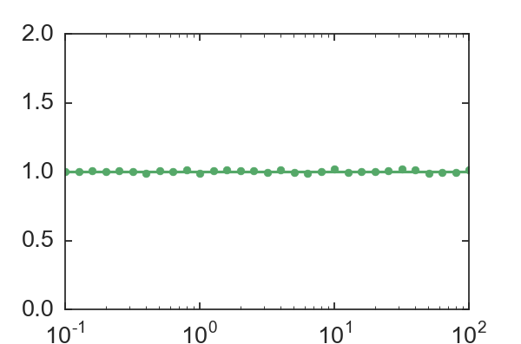
静止標的に対するビーム入射の解析解により
モデルの妥当性は検証された
q, m
q, m
Fokker-Planck 方程式
入射
標的
速度の変化率
エネルギーの変化率
速度変化率
エネルギー変化率
理論値との比
重みの比

Slide 12
Summary
非一様な重みを持つ粒子の二体衝突モデルの検証
  Nanbu & Yonemura (1998)： リジェクション法
  Sentoku & Kemp (2008)： マージング法
非一様な重みを持つ粒子の二体衝突モデルの開発
  衝突周波数を衝突相手の重みに依存させる
  衝突前後での運動量保存誤差を O(Δt²) に抑制
  良好な統計性と理論との一致を確認した

